Slide 1
Struktur Data dan Algoritma
IFA107 (Kelas A), IFA106 (Kelas B)
Mohammad Nasucha, S.T., M.Sc., Ph.D.
Program Studi Teknik Informatika
Universitas Pembangunan Jaya
Jl. Cendrawasih, Sawah Baru, Bintaro Jaya
Tangerang Selatan

Slide 2
Sesi Ke-11
Tree (2)

Slide 3
Pengertian Tree
Tree
dalam hal ini berarti pohon data.
A
root node
level 1
parent node
key
B
C
D
level 2
E
F
G
H
level 3
leaf node

Slide 4
Pengertian Tree
Tree
dalam hal ini berarti pohon data.
8
4
13
2
6
11
16

Slide 5
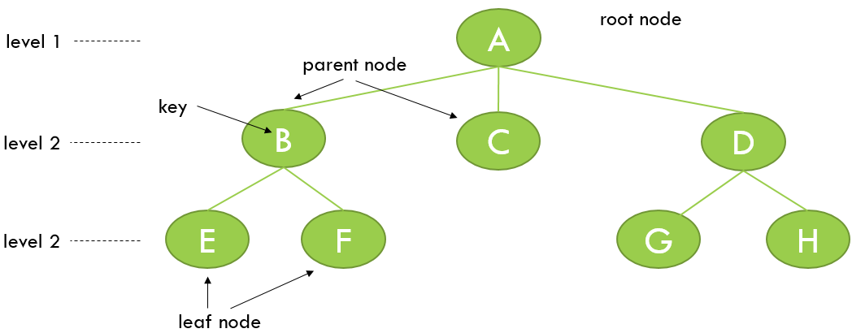
Istilah (Terms) yang Dipakai pada Tree
Root node: Node teratas di dalam hirarki (A), tidak memiliki parent.
Leaf node: Node terbawah di dalam hirarki (E, F, G, H), tidak memiliki anak; disebut juga external node.
Subtree: Sekumpulan turunan dari tree (B-E, B-F dan D-G, D-H). Sebuah tree memiliki sebuah root dan biasanya memiliki beberapa subtree.
Parent node: Node selain root node yang memiliki anak.
Ancestor Node: Pendahulu, pada contoh di atas A dan B adalah ancestor nodes dari E dan F.
Key: Nilai dari sebuah node.
Level: Istilah untuk menyebutkan nomor generasi. Root selalu berada di level 1. Anak dari root berada di level 2. Cucu dari root berada di level 3, dst. Anak (child) memiliki nomor level lebih tinggi daripada parent.
Path: Beberapa edge yang dilewati berurutan di dalam hirarki, sebagai contoh A-B-E, A-D-H.
Degree: Jumlah anak yang dimiliki oleh sebuah node. Pada contoh di atas, degree B dan D adalah 2, degree C adalah 0.

Slide 6
Jenis-jenis Tree pada Struktur Data C++
General Tree
Forest
Binary Tree
Binary Search Tree
Expression Tree

Slide 7
General Tree
General Tree merupakan pohon data pada umumnya, memiliki satu root (level 1); root memiliki beberapa anak (level 2); setiap node pada level 2 memiliki 1 atau beberapa anak atau tidak memiliki anak.
Pohon yang diperlihatkan pada slide sebelumnya adalah sebuah General Tree.

Slide 8
Forest
B
C
D
E
F
G
H
Forest merepresentasikan beberapa tree yang bersebelahan.
Jika root pada tree sebelumnya dihapus, diperoleh forest, sebagaimana diperlihatkan pada gambar di atas.

Slide 9
Binary Tree (1)
A
B
D
E
F
G
H
Binary tree adalah sebuah pohon data di mana setiap node memiliki tepat 2 anak atau tidak memiliki anak. Ini merupakan pohon data yang populer di dalam pemrograman.

Slide 10
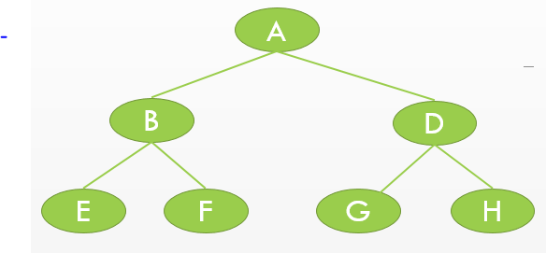
Binary Tree (2)
Binary tree merupakan salah satu fasilitas struktur data penting di dalam komputasi.
Memfasilitasi penyimpanan data yang terurut dengan cepat, juga pembacaannya. Hal ini berkaitan dengan kekhususan binary tree, yaitu bahwa tiap node selalu terhubung dengan dua anak, sehingga fungsi insert dan search bisa dilakukan secara rekursif.
Pada sebuah binary tree dengan data terurut, anak di sebelah kiri memiliki nilai (key) lebih kecil daripada parent, sedangkan anak di sebelah kanan memiliki nilai (key) lebih besar atau sama dengan parent. Dengan demikian, daun paling kiri memiliki nilai terkecil, daun paling kanan memiliki nilai terbesar.

Slide 11
Binary Search Tree
20
10
40
5
15
35
45
Binary search tree adalah sebuah pohon binary tree di mana posisi tiap node diurutkan sedemikian rupa sehingga semua node yang terletak di kiri root memiliki nilai lebih kecil daripada root dan semua node yang terletak di kanan root memiliki nilai lebih besar daripada root.

Slide 12
Expression Tree
/
+
-
a
b
b
b
Expression Tree adalah sebuah Binary Tree yang digunakan untuk mengevaluasi persamaan aritmatika sederhana.
Gambar di atas adalah visualisasi dari sebuah Expression Tree untuk operasi aritmetika (a+b)/(a-b).

Slide 13
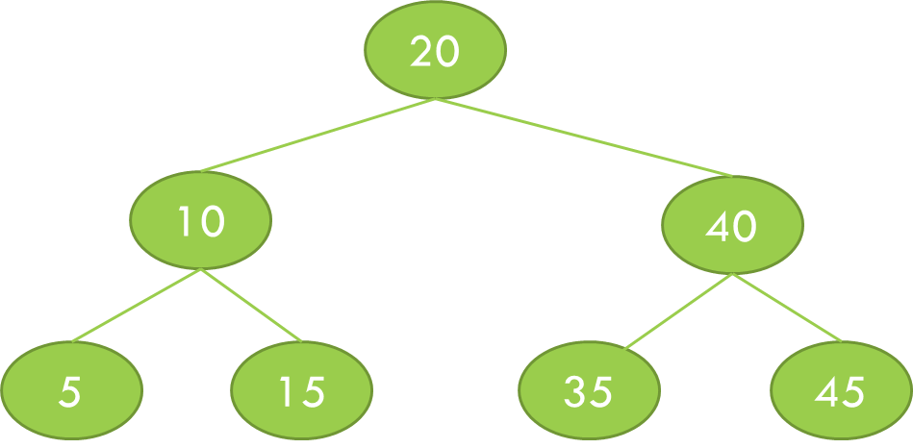
Code for Tree in C++
//Men-create struktur data untuk setiap node
//Contoh berikut untuk sebuah Binary Tree
struct node
{
int key_value;
node *left;
node *right;
};

Slide 14
Code for Tree in C++
//Meng-create sebuah class bernama btree
//dan kategorisasi fungsi-fungsi di dalamnya
class btree
{
public:
btree();
~btree();
void insert(int key);
node *search(int key);
void destroy_tree();
private:
void insert(int key, node *leaf);
node *search(int key, node *leaf);
void destroy_tree(node *leaf);
node *root;
};
Pada eksekusi fungsi insert dan fungsi search, komputer menelusuri pohon dari atas ke bawah
Pada eksekusi fungsi destroy, komputer menghapus pohon, elemen per elemen dari bawah ke atas.
Urutan destroy pohon d atas: 5, 15, 10, 35, 45, 40, 20

Slide 15
Code for Tree in C++
//Inisialisasi root
btree::btree()
{
root=NULL;
}

Slide 16
Code for Tree in C++
//Isi fungsi destroy
void btree::destroy_tree(node *leaf)
{
if(leaf!=NULL)
{
destroy_tree(leaf->left);
destroy_tree(leaf->right);
delete leaf;
}
}
Urutan destroy pohon ini: 5, 15, 10, 35, 45, 40, 20

Slide 17
Code for Tree in C++
//Isi fungsi insert pada ranah public. Mengisi root dengan sebuah nilai (key)
void btree::insert(int key)
{
if(root!=NULL)
insert(key, root);
else
{
root=new node;
root->key_value=key;
root->left=NULL;
root->right=NULL;
}
}
4

Slide 18
Code for Tree in C++
//Isi fungsi insert pada kategori private. Ini merupakan inti pembentukan semua isi subtree dengan posisi berurutan menurut nilai key.
void btree::insert(int key, node *leaf)
{
if(key< leaf->key_value)
{
if(leaf->left!=NULL)
insert(key, leaf->left);
else
{
leaf->left=new node;
leaf->left->key_value=key;
leaf->left->left=NULL; //Sets the left child of the child node to null
leaf->left->right=NULL; //Sets the right child of the child node to null
}
}
else if(key>=leaf->key_value)
{
if(leaf->right!=NULL)
insert(key, leaf->right);
else
{
leaf->right=new node;
leaf->right->key_value=key;
leaf->right->left=NULL; //Sets the left child of the child node to null
leaf->right->right=NULL; //Sets the right child of the child node to null
}
}
}
6
4

Slide 19
Code for Tree in C++
// Isi fungsi search pada ranah public
node *btree::search(int key)
{
return search(key, root);
}
//Isi fungsi search pada ranah private
node *btree::search(int key, node *leaf)
{
if(leaf!=NULL)
{
if(key==leaf->key_value)
return leaf;
if(key<leaf->key_value)
return search(key, leaf->left);
else
return search(key, leaf->right);
}
else return NULL;
}
45

Slide 20
Contoh Code untuk General Tree
Realisasi pemrograman dan pembahasan akan dilakukan di kelas secara online/live.

Slide 21
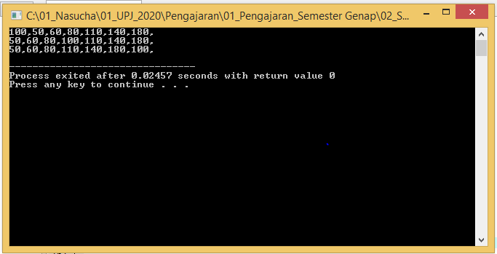
Contoh Code untuk Binary Tree
Realisasi pemrograman dan pembahasan akan dilakukan di kelas secara online/live.

Slide 22
Kuis untuk Proses Belajar pada Sesi Kuliah
Sempurnakan code dengan petunjuk sbb.:
Beri komentar dg jelas pada setiap bagian coding
Tempatkan struct paling awal
Urutkan fungsi: insert, search, print, destroy, dan dahulukan yg public, baru diikuti yang private.
Letakkan kurung kurawal di kiri berpasangan
Pada bagian eksekusi:
Insert
Print preorder
Print inorder
Print post order
Hapus tree (Dicoba apa yang terjadi jika tree dihapus)
Print preorder
Print inorder
Print post order

Slide 23
Terima Kasih

